Slide 1



TRƯỜNG TIỂU HỌC TRUNG SƠN TRẦM
CHÀO MỪNG QUÝ THẦY CÔ VỀ THĂM LỚP 4A6
GV: Khuất Thị Kim Huệ

Slide 2


KHỞI ĐỘNG
Đây là ai?

Slide 3
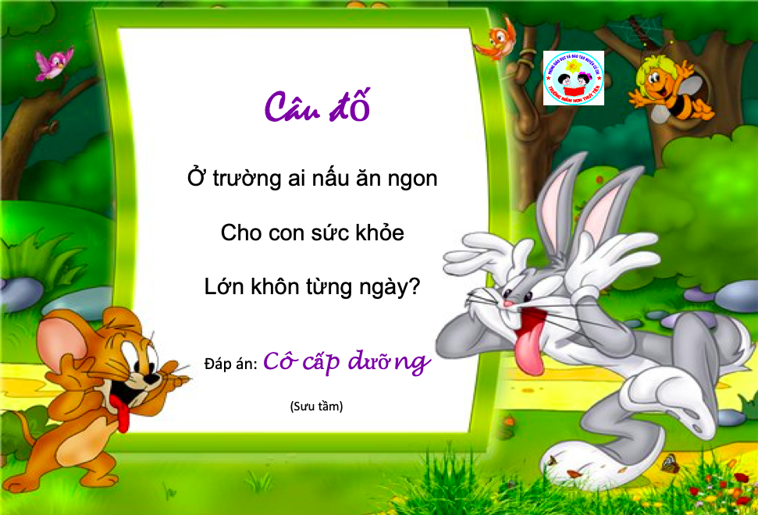

Slide 4
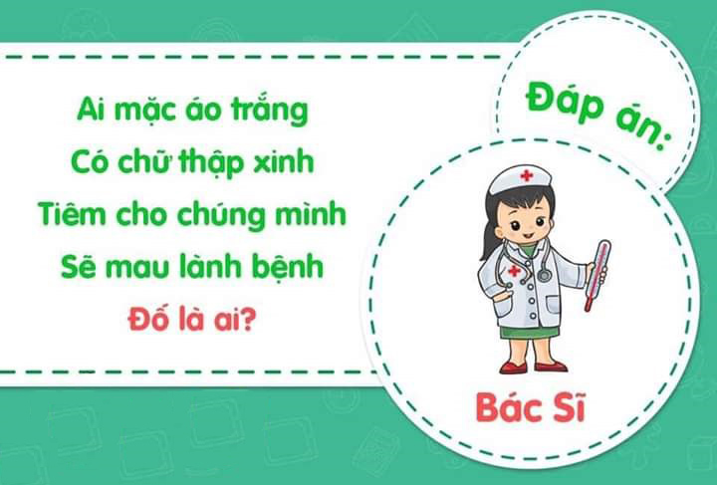
Cô y tá

Slide 5

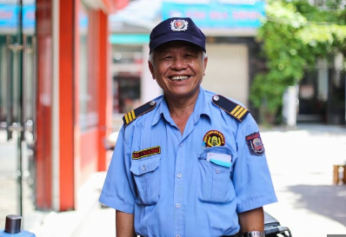
Thân hình vạm vỡ
Bác đứng cổng trường
Nụ cười dễ thương
Nhắc em vào lớp?
Bác bảo vệ

Slide 6


Slide 7
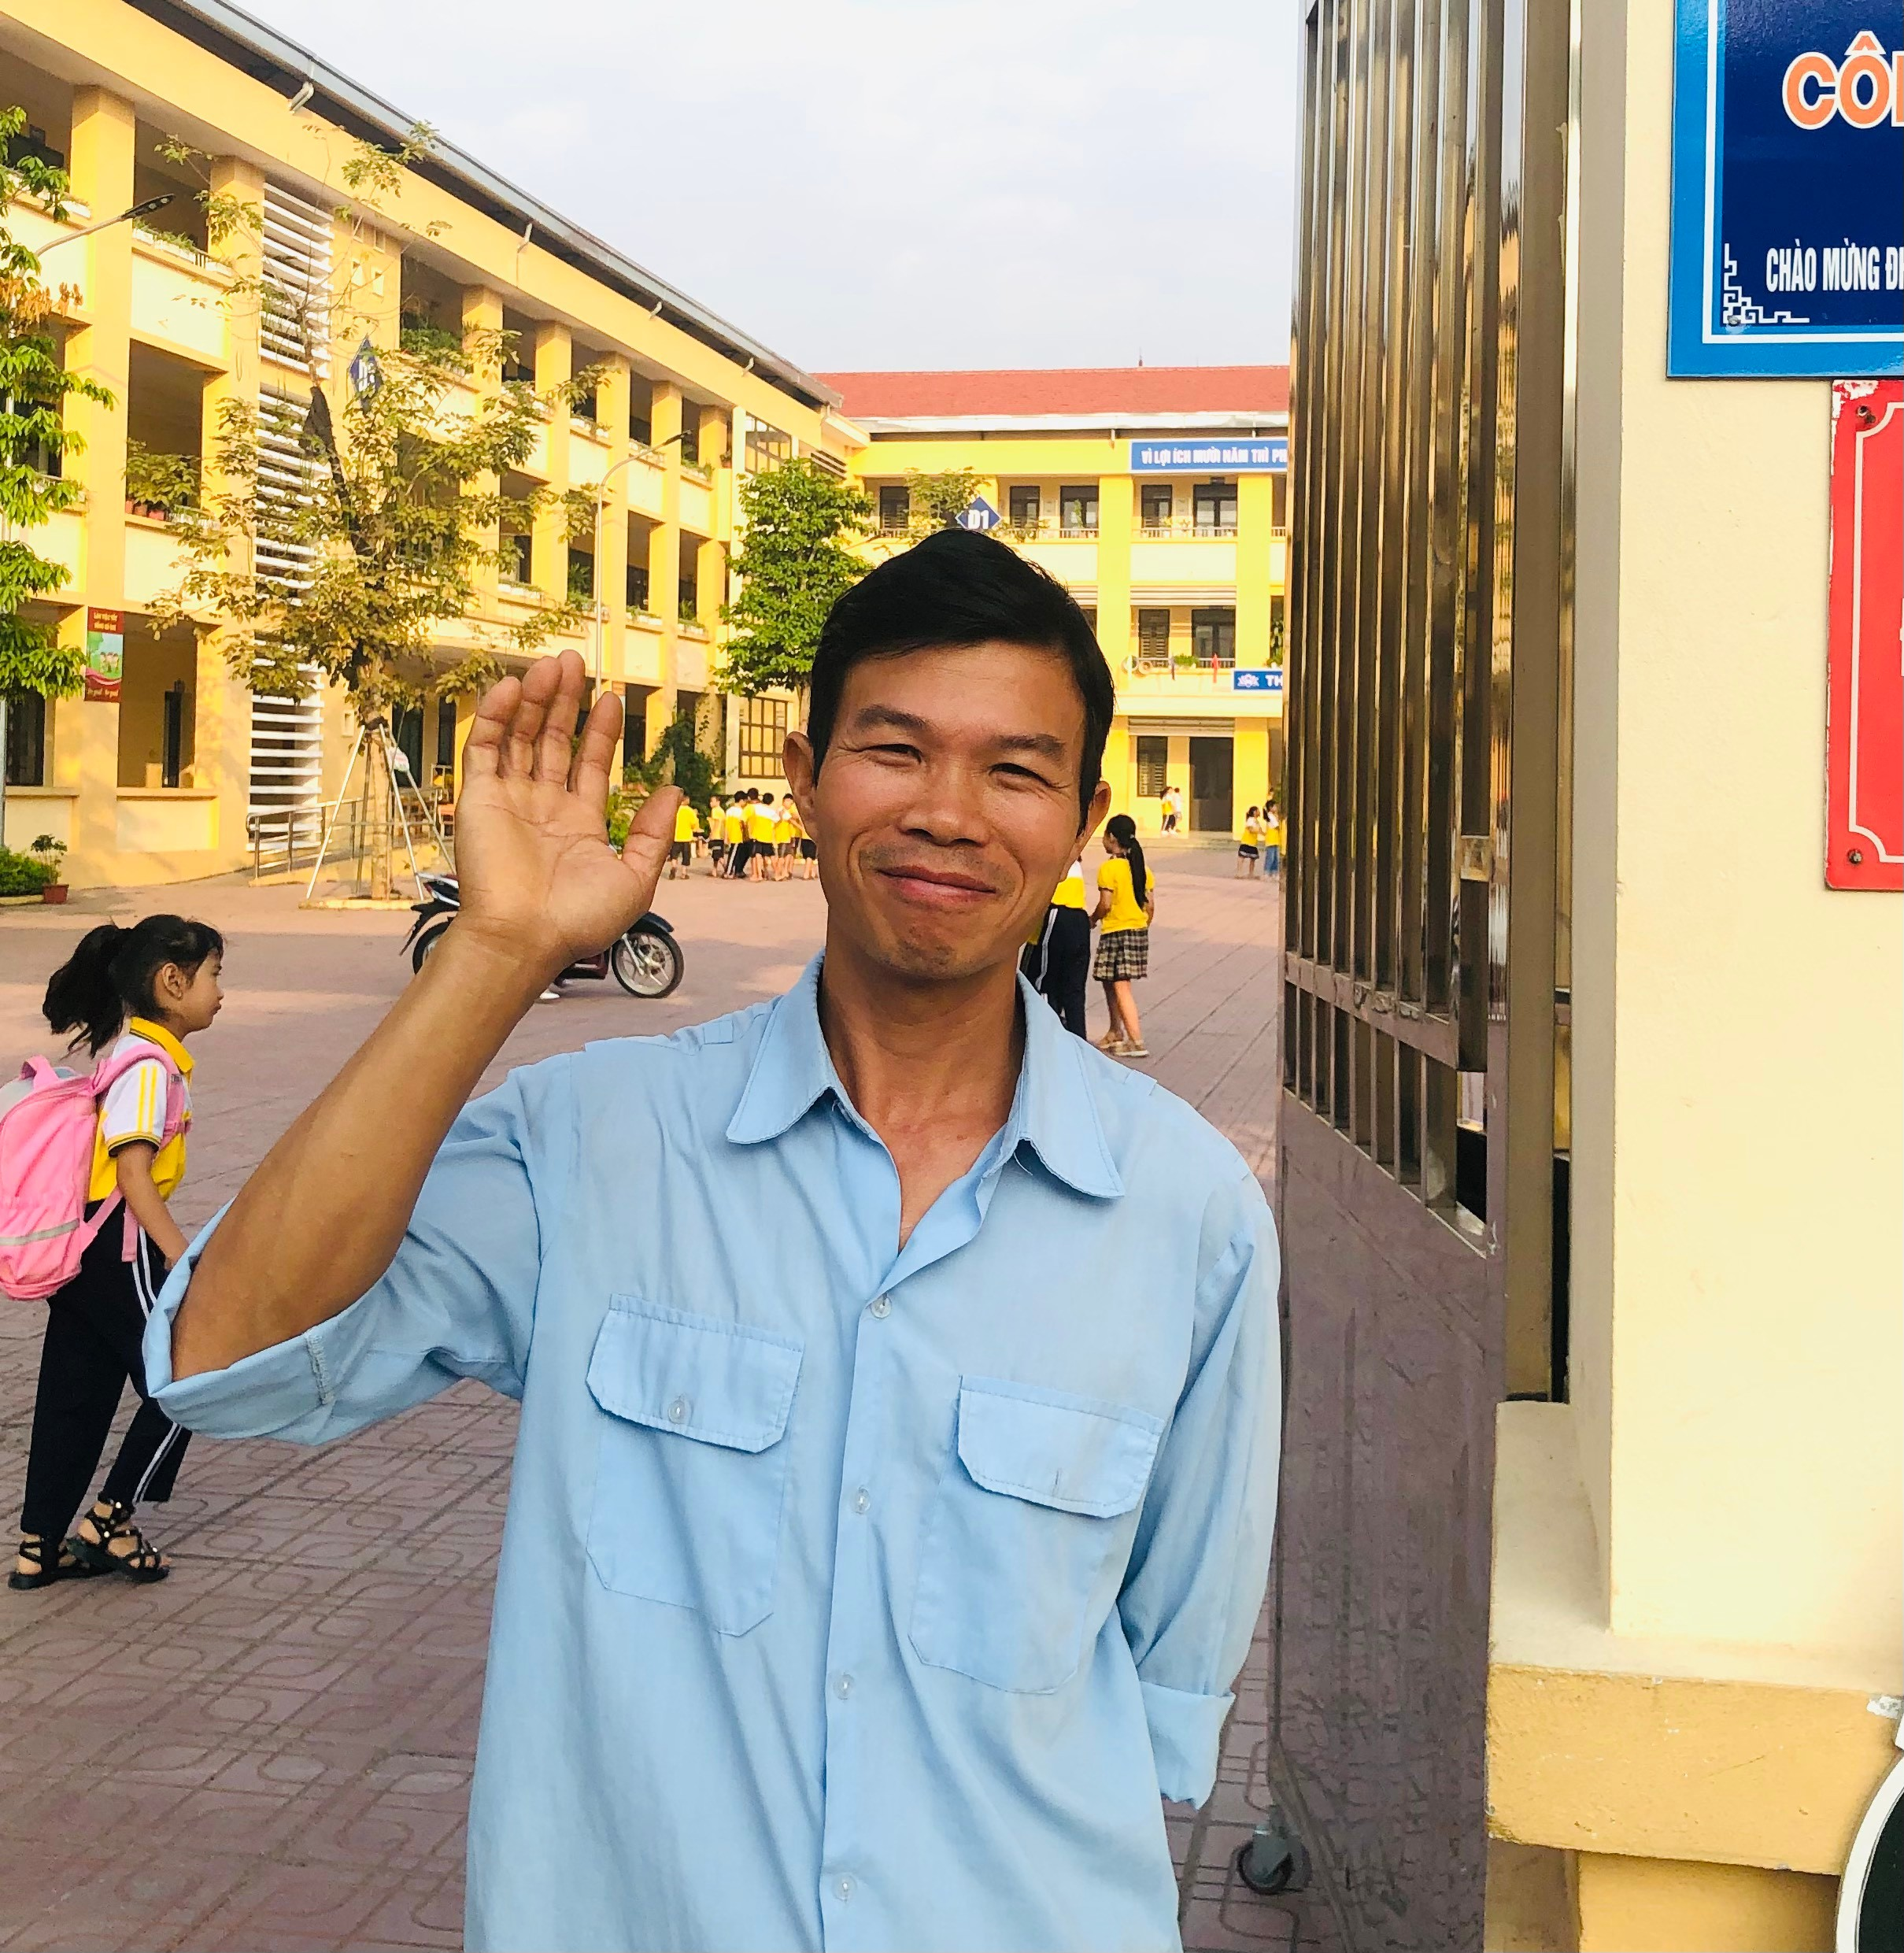
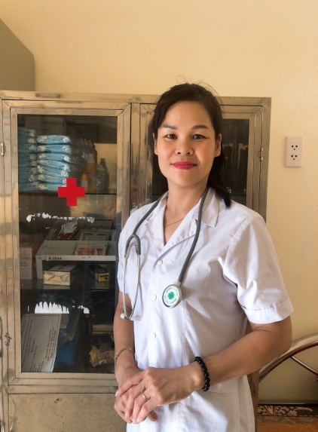
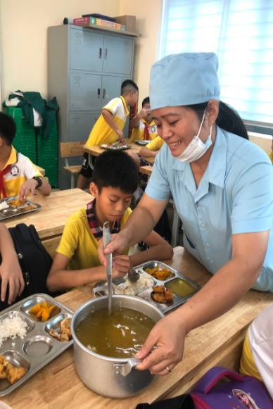
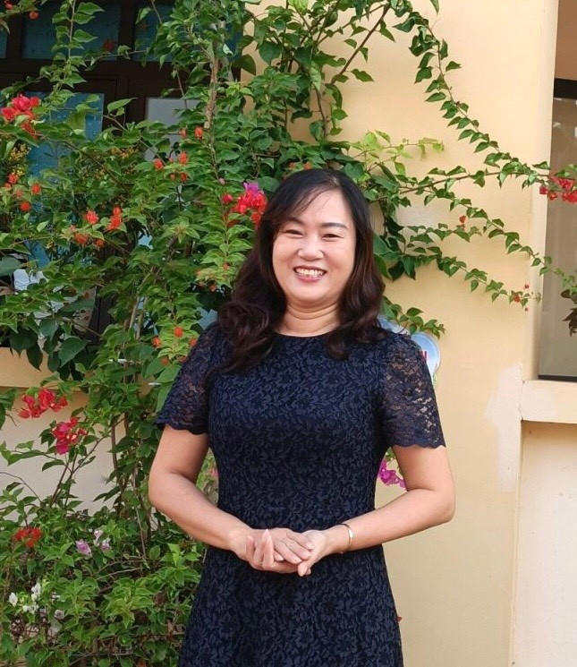
Hoạt động 1: Khám phá
Giới thiệu về những người làm việc trong trường em
Bác bảo vệ
Cô y tá
Cô thư viện
Cô cấp dưỡng
Câu hỏi thảo luận:
+ Hình dáng và trang phục của các nhân vật đó như thế nào?

Slide 8

Em hãy kể, chia sẻ về một cô, bác nhân viên trong trường mình mà em ấn tượng nhất?

Slide 9
Tranh chân dung nhân vật với các hình thức khác nhau
Câu hỏi thảo luận:
1.Con nhìn thấy chân dung của ai?
2. Hình thức và chất liệu được thể hiện?

Slide 10
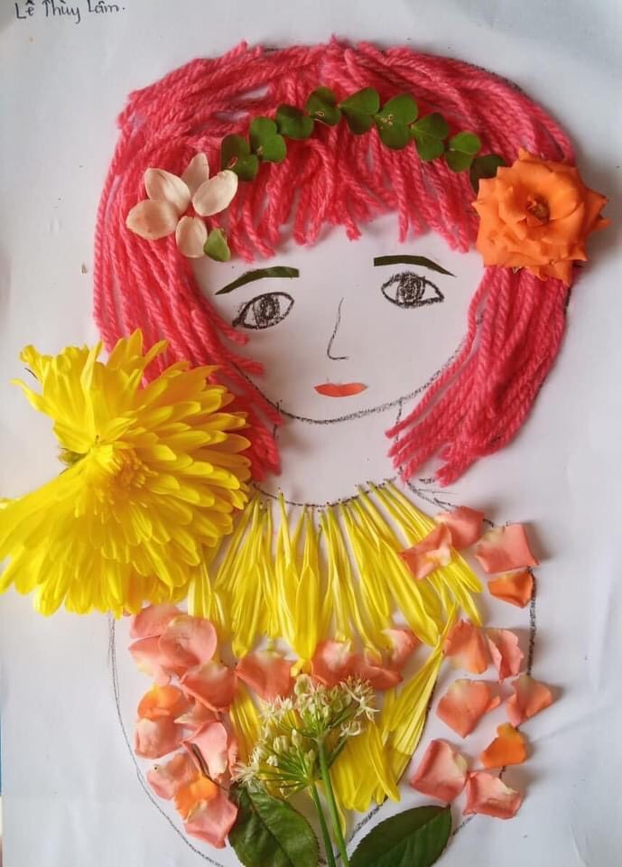
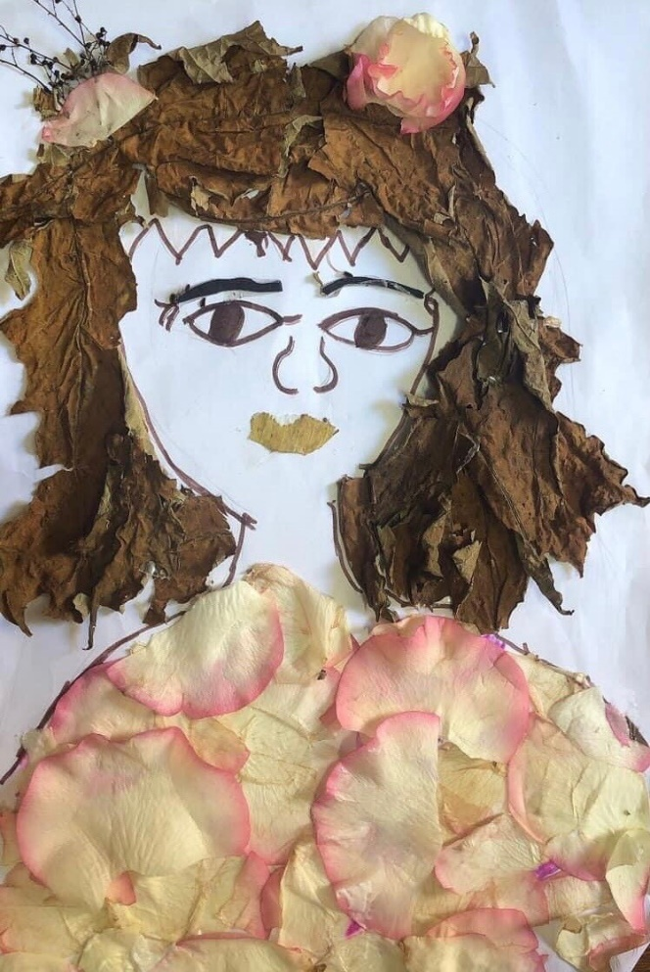
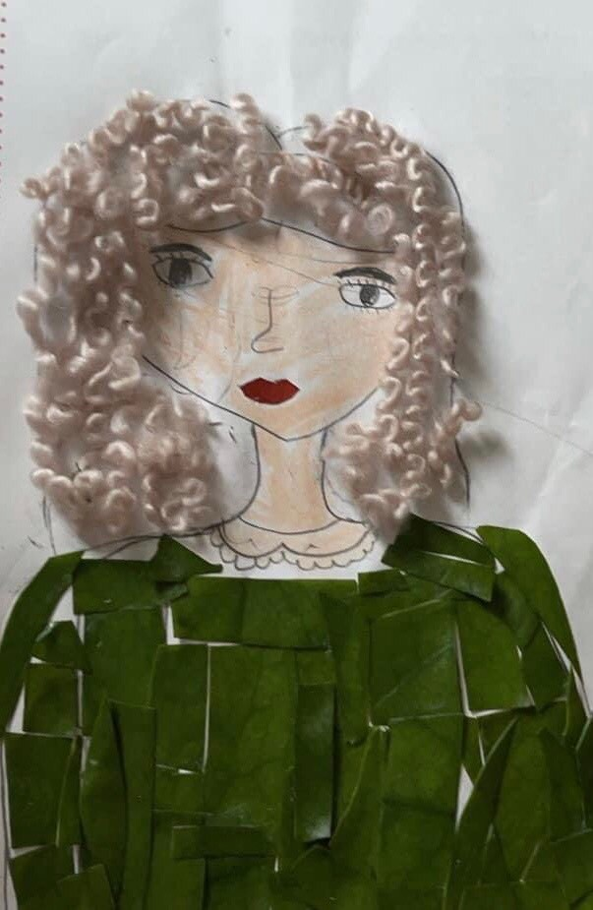

Slide 11
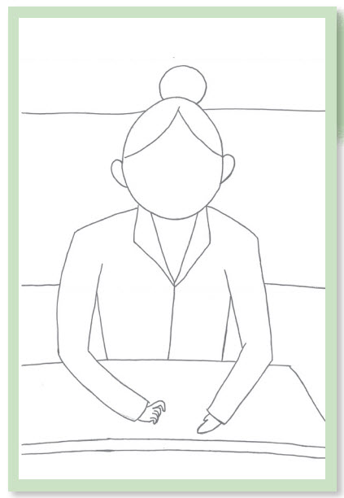
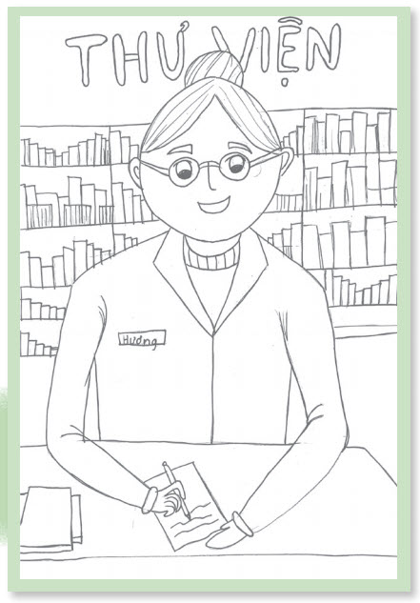
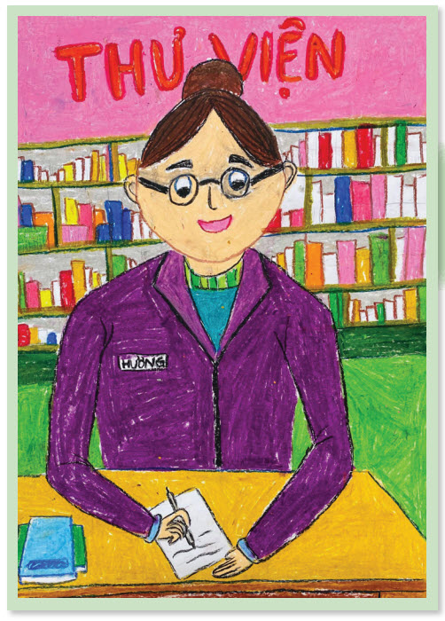
HOẠT ĐỘNG 2: KIẾN TẠO KIẾN THỨC KỸ NĂNG
Các bước vẽ chân dung nhân vật
B1: Phác hình để xác định bố cục của chân dung trong bài vẽ
B2: Vẽ các đặc điểm chân dung và trang phục của nhân vật
B3: Vẽ màu và hoàn thiện
sản phẩm

Slide 12
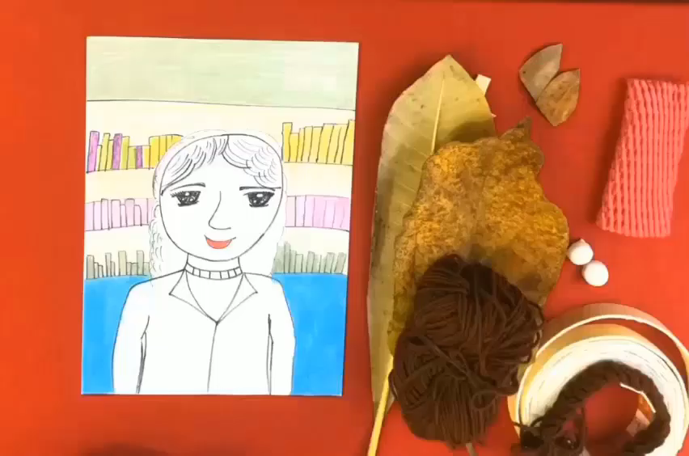

Slide 13
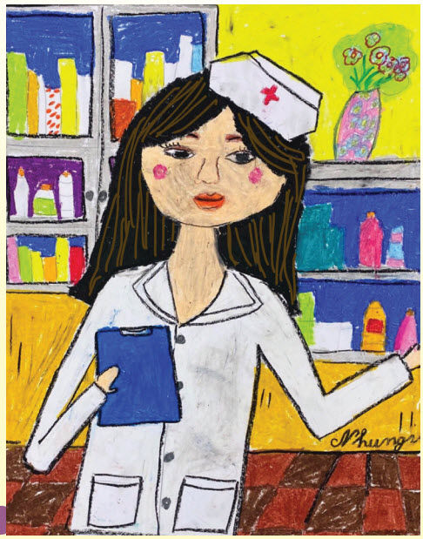
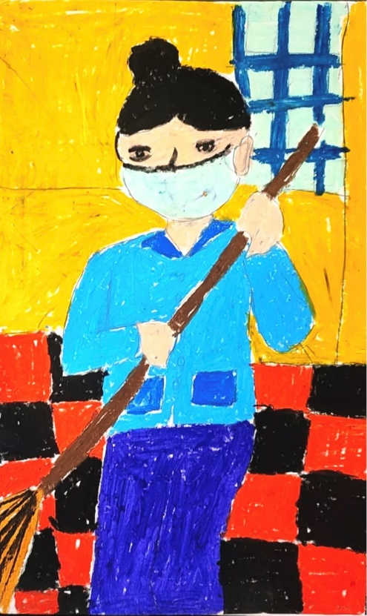
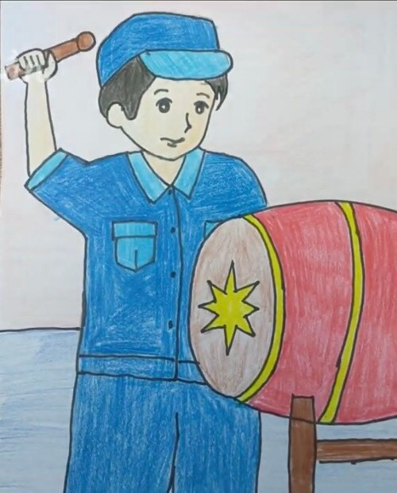
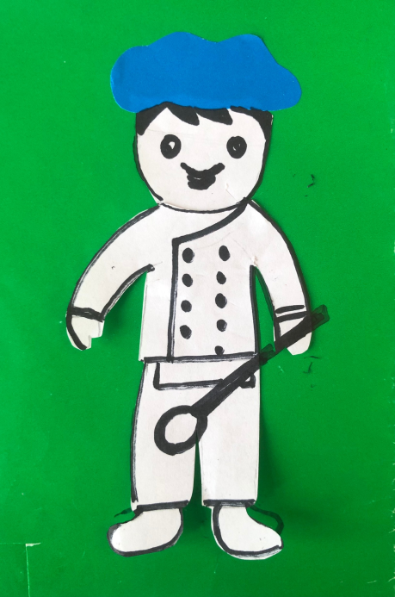
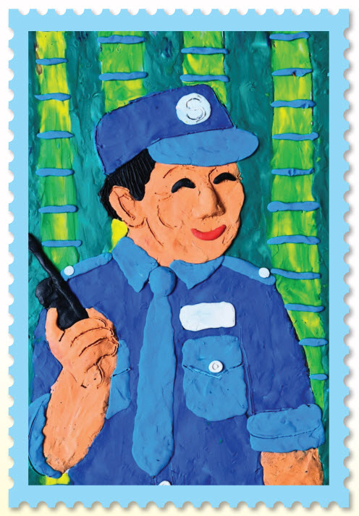
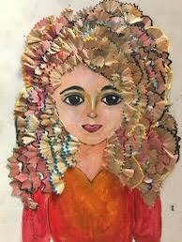

Slide 14




Hoạt động 3: Luyện tập - Sáng tạo
Vẽ chân dung nhân viên làm việc trong trường em.

Slide 15
HOẠT ĐỘNG 4: PHÂN TÍCH – ĐÁNH GIÁ
TIÊU CHÍ:
Hình vẽ chân dung của nhân vật?
Màu sắc, chất liệu của bức tranh?

Slide 16




KÍNH CHÚC CÁC THẦY, CÔ GIÁO

